Slide 1


Лабораторная работа №9
Мухтарова Камила, НПИбд-02-20

Slide 2
Какова цель?
Познакомиться с операционной системой Linux. Получить практические навыки работы с редактором vi, установленным по умолчанию практически во всех дистрибутивах.

Slide 3

Создание каталога
Создала каталог с именем ~/work/os/lab09 и перешла в него.

Slide 4
Вызов редактора vi и создание файла
Вызвала vi и создала файл hello.sh

Slide 5
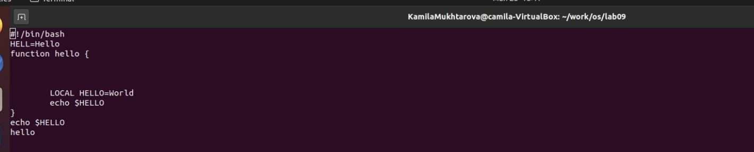
Ввод текста
Нажала клавишу i и ввела текст

Slide 6
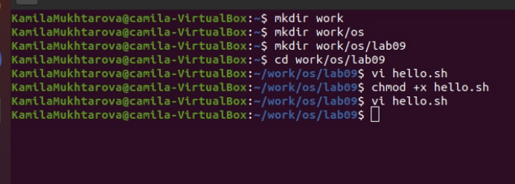
Запись и выход из редактора
Нажала Ecs для перехода в командный режим, затем нажала : для перехода на последнюю строку. Нажала wq для записи и выхода из редактора. Сделала файл исполняемым.

Slide 7
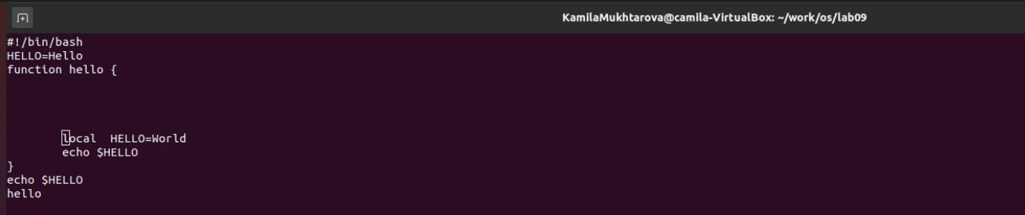
Замена слов в редакторе
Вызвала vi на редактирование файла vi ~/work/os/lab06/hello.sh
Заменила:
HELL -> HELLO
LOCAL -> local

Slide 8
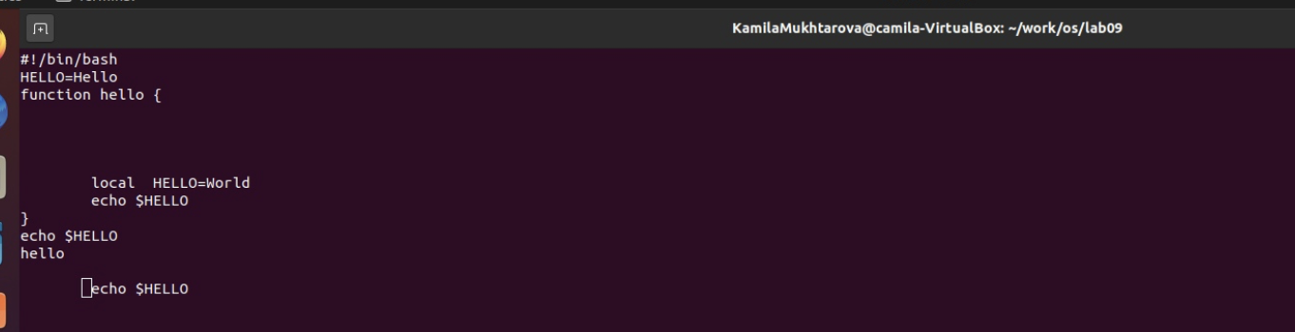
Вставка строки
Вставила строку echo $HELLO

Slide 9
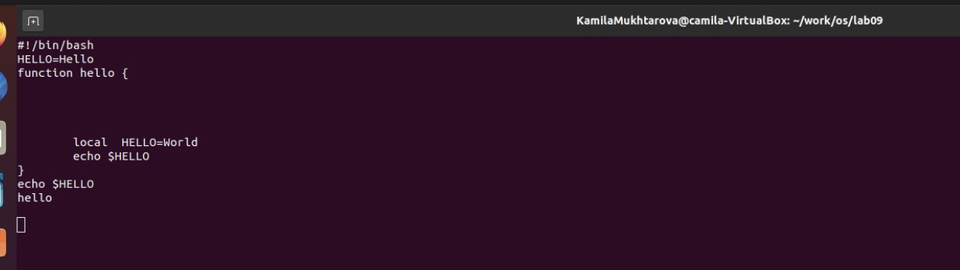
Удаление строки
Удалила последнюю строку с помощью dd

Slide 10
Отмена последнего действия
Ввела команду u для отмены последнего действия

Slide 11
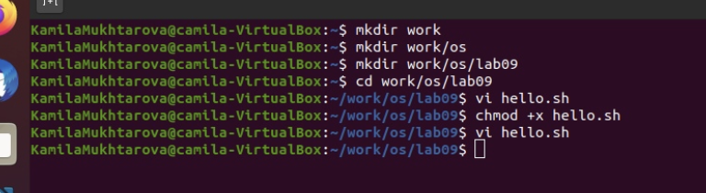
Выход из редактора
Нажала Ecs для перехода в командный режим, затем нажала : для перехода на последнюю строку. Нажала wq для записи и выхода из редактора.

Slide 12
Вывод?
Познакомилась с операционной системой Linux. Получила практические навыки работы с редактором vi, установленным по умолчанию практически во всех дистрибутивах.

Slide 13
Спасибо за внимание!

